Slide 1
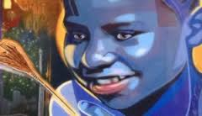
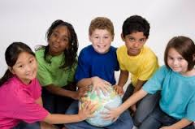
La banda di Habiba
Classe IB

Slide 2
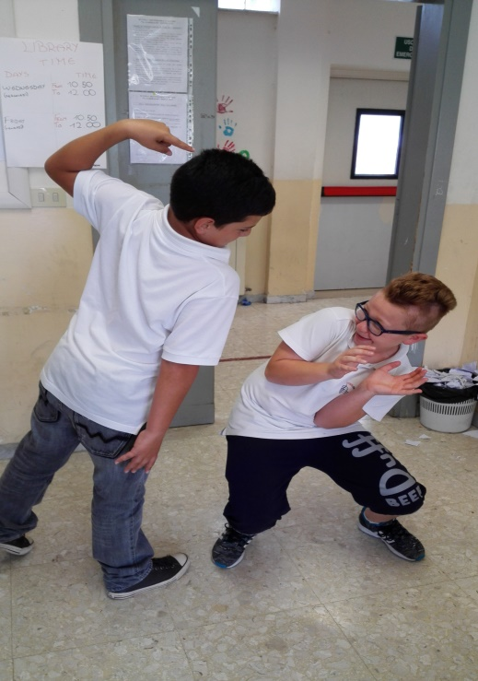
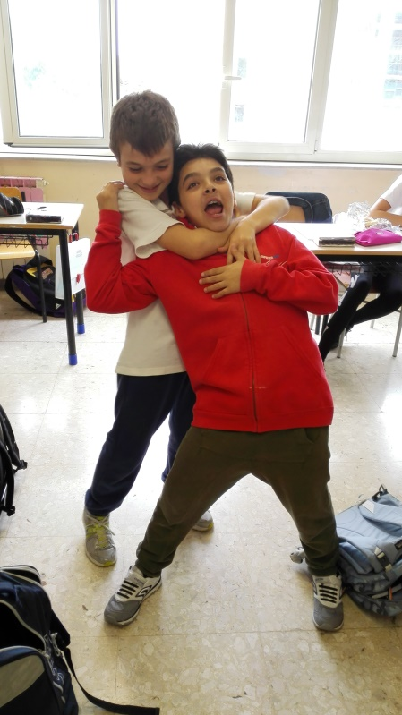
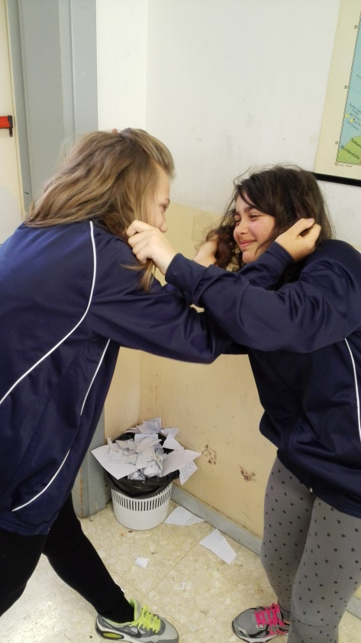
La nostra classe, la IB, è composta da 24 ragazzi ognuno con le idee ben chiare e un bel caratterino. Le nostre diversità ci portavano spesso allo scontro e i nostri professori, con grande pazienza, ma spesso anche con enorme fatica, si sono trovati a fare da arbitri nelle nostre contese.

Slide 3
Insieme ai nostri docenti abbiamo lavorato a lungo sul tema dell’amicizia e dell’integrazione e la lettura del libro di Habiba ci ha aiutato a riflettere su questi argomenti.
Ci ha fatto capire che l’unione fa la forza e le differenze tra le persone non sono un limite ma un arricchimento.

Slide 4
La “banda di Habiba” è infatti composta da bambini molto differenti fra loro, sia per carattere che per etnia, ognuno con i suoi pregi e con i suoi difetti…
Sarà proprio l’unione delle loro diversità a rendere possibile un’impresa altrimenti irrealizzabile: la liberazione della bambina rumena rapita.

Slide 5
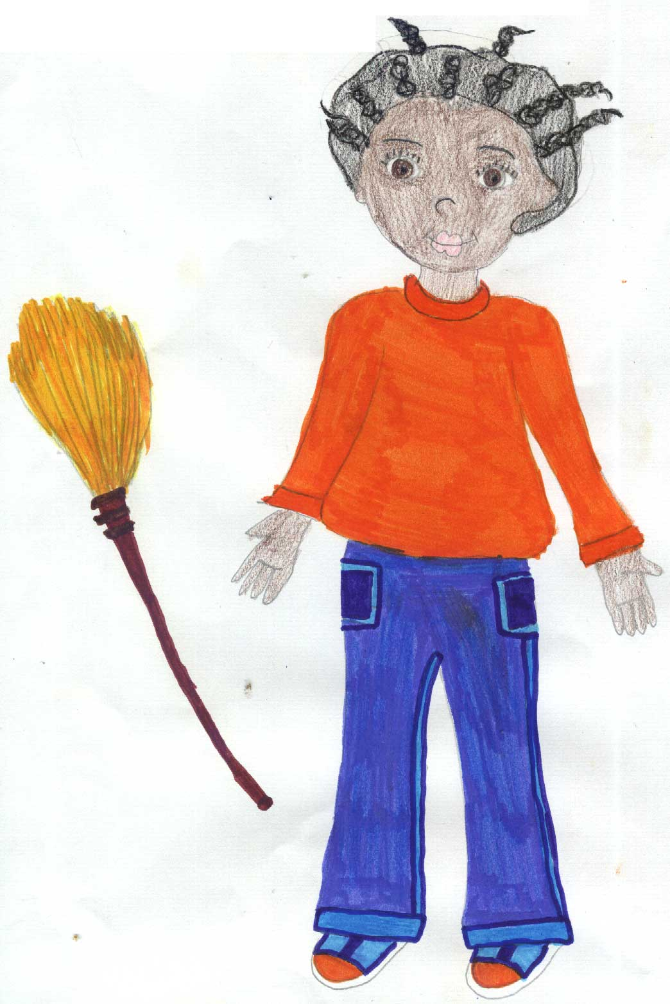
Noi ce li siamo immaginati così:
HABIBA (la magica)
Origine: Etiopia
Età: 9 anni, frequenta la IV elementare
Descrizione: ha denti di perla, labbra rosa cicciotte e una faccia color del cioccolato fondente. I suoi capelli sono neri e raccolti in tante treccioline.
E’ romanista, ha 10 in italiano e 9 in storia.
Pregi: è molto coraggiosa
Difetti: non si fida dei «grandi»

Slide 6
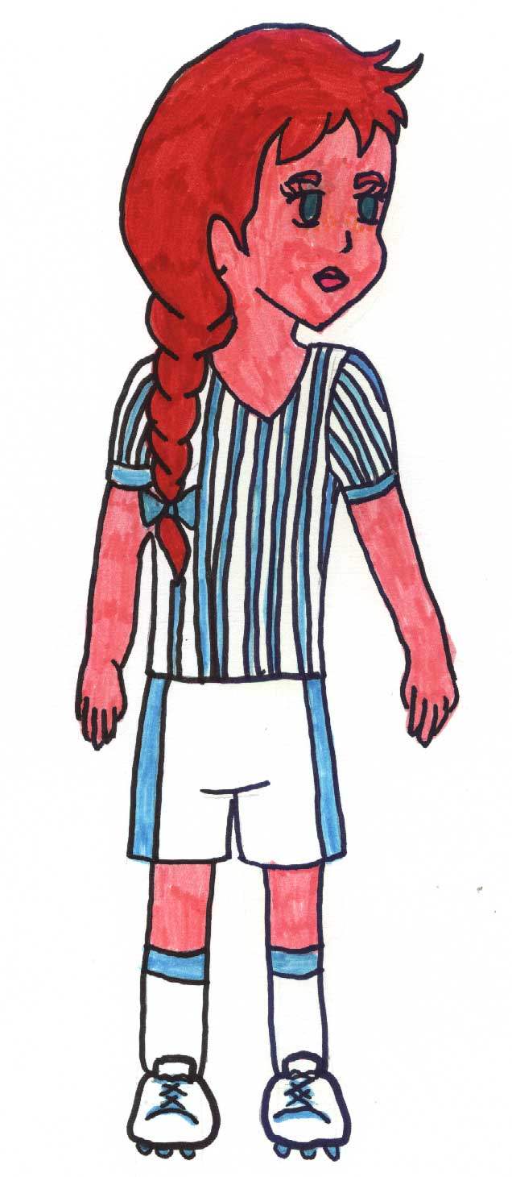
SILVIA (la fantasiosa)
Origini: Italia
Età: 9 anni, frequenta la IV elementare
Descrizione: è la migliore amica di Habiba anche se è laziale. Ha i capelli rossi, le lentiggini e dei bellissimi occhi verdi. Ama il calcio e gioca in una squadra femminile.
Pregi: ha una grande fantasia ed è capace di inventare storie su qualsiasi argomento
Difetti: testarda, vuole sempre avere ragione

Slide 7
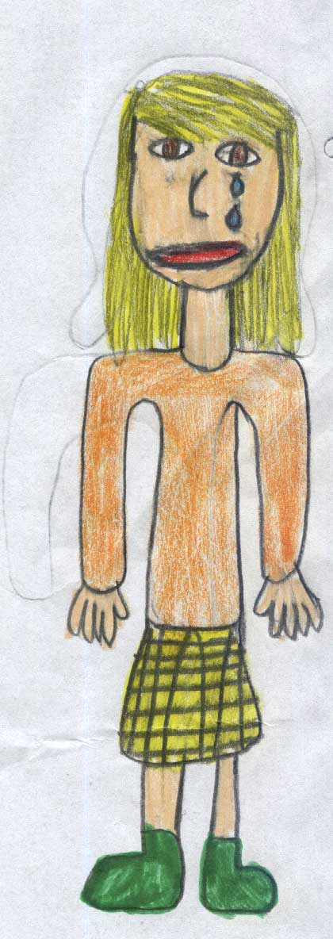
JESSICA (la guastafeste)
Origine: Italia
Età: 9 anni
Descrizione: bionda, occhi castani, è la più alta della classe. Si lamenta spesso e per ogni cosa. Adora le noccioline.
Pregi: prepara dei dolci buonissimi insieme alla mamma
Difetti: lagnosa

Slide 8
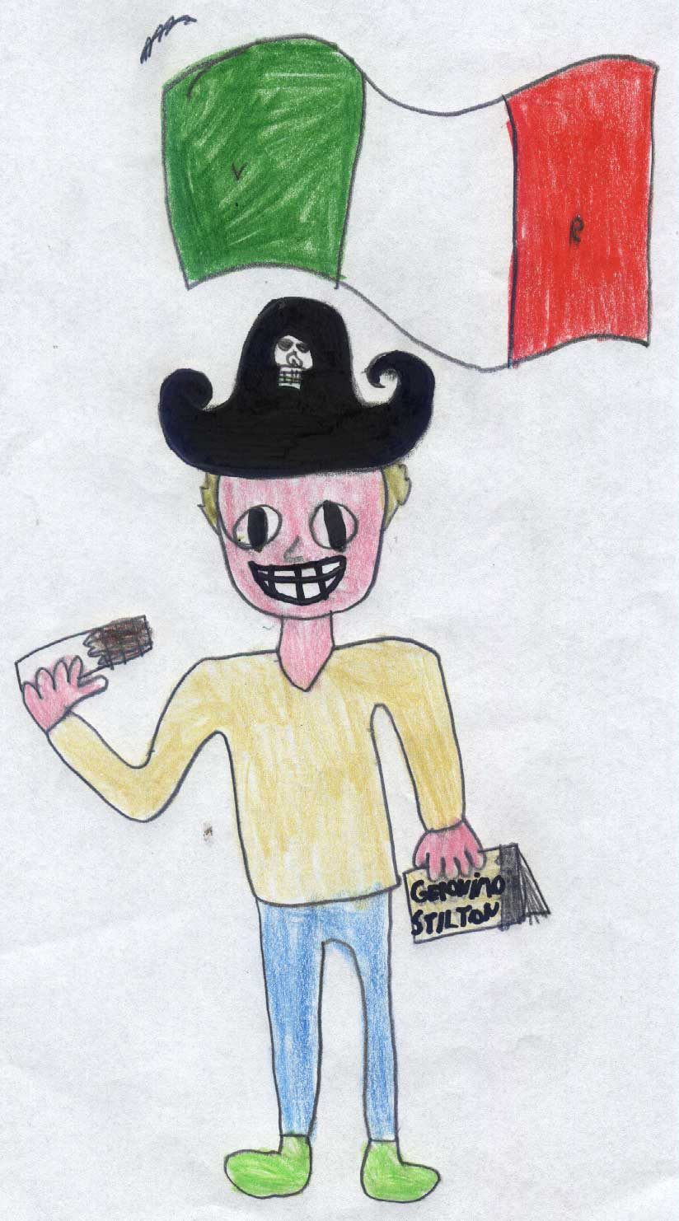
MICHELE (il segugio)
Origine: Italia, è il fratellino di Silvia
Età: 6 anni, frequenta la prima elementare.
Descrizione: bassino per la sua età, anche lui ha capelli rossi, lentiggini e occhi verdi indagatori. Appassionato di pirati, conosce a memoria tutte le imprese di Geronimo Stilton e le indagini di Sandrino a Sgobbonia. Ama il cioccolato al latte.
Pregi: è un vero e proprio investigatore: per lui la parola indizi è una formula magica.
Difetti: grande spione ed impiccione, soprattutto degli affari della sorella.

Slide 9
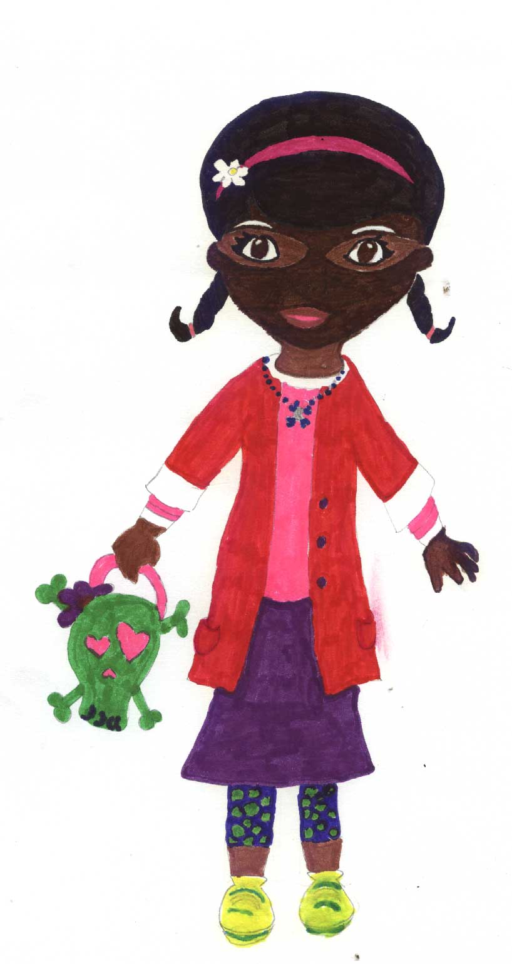
ISOKE (la misteriosa)
Origine: Niger
Età: 10 anni
Descrizione: capelli neri e profondi occhi castani che sembrano leggerti nell’animo. A volte sembra inquietante. Abita nell’appartamento di fronte ad Habiba. La sua casa è piena di amuleti ed ama fare i riti magici. Prega in casa invece che in chiesa e i suoi santi hanno nomi particolari: Shango, Oxumaré, Mami Wata .
Pregi: disponibile con tutti
Difetti: molto permalosa

Slide 10
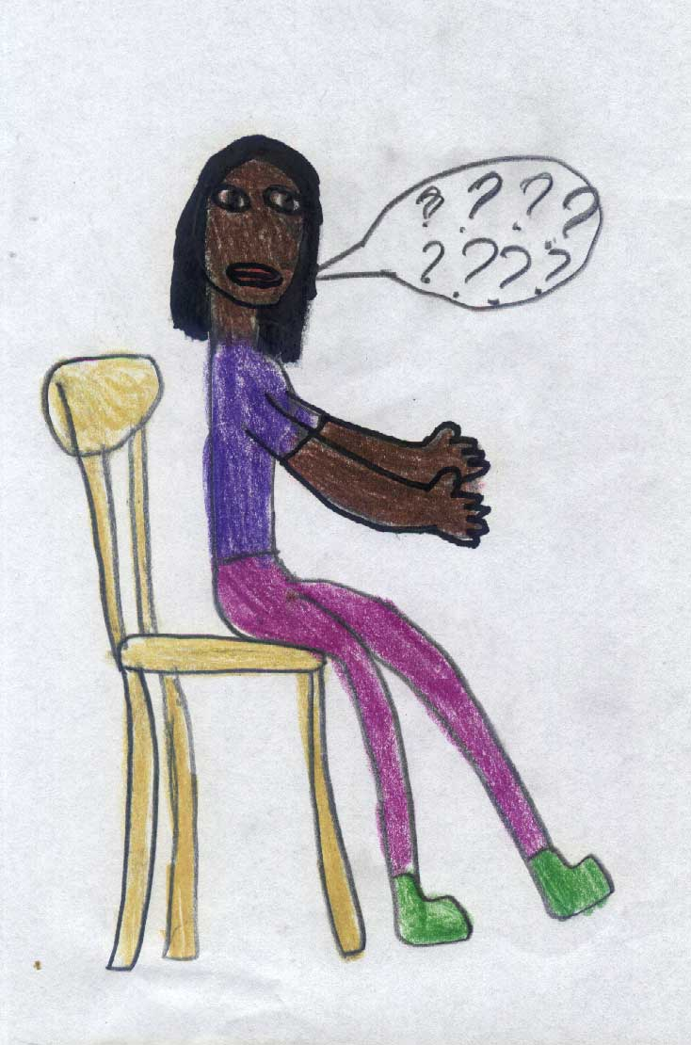
SUVADRA (l’intrigante)
Origine: Nepal
Età: 9 anni
Descrizione: occhi dalla forma allungata castani e capelli neri, piuttosto bassina. E’ una bambina molto curiosa e fa sempre 1000 domande.
Pregi: brava organizzatrice
Difetti: su qualsiasi argomento vuol saperne sempre di più.

Slide 11
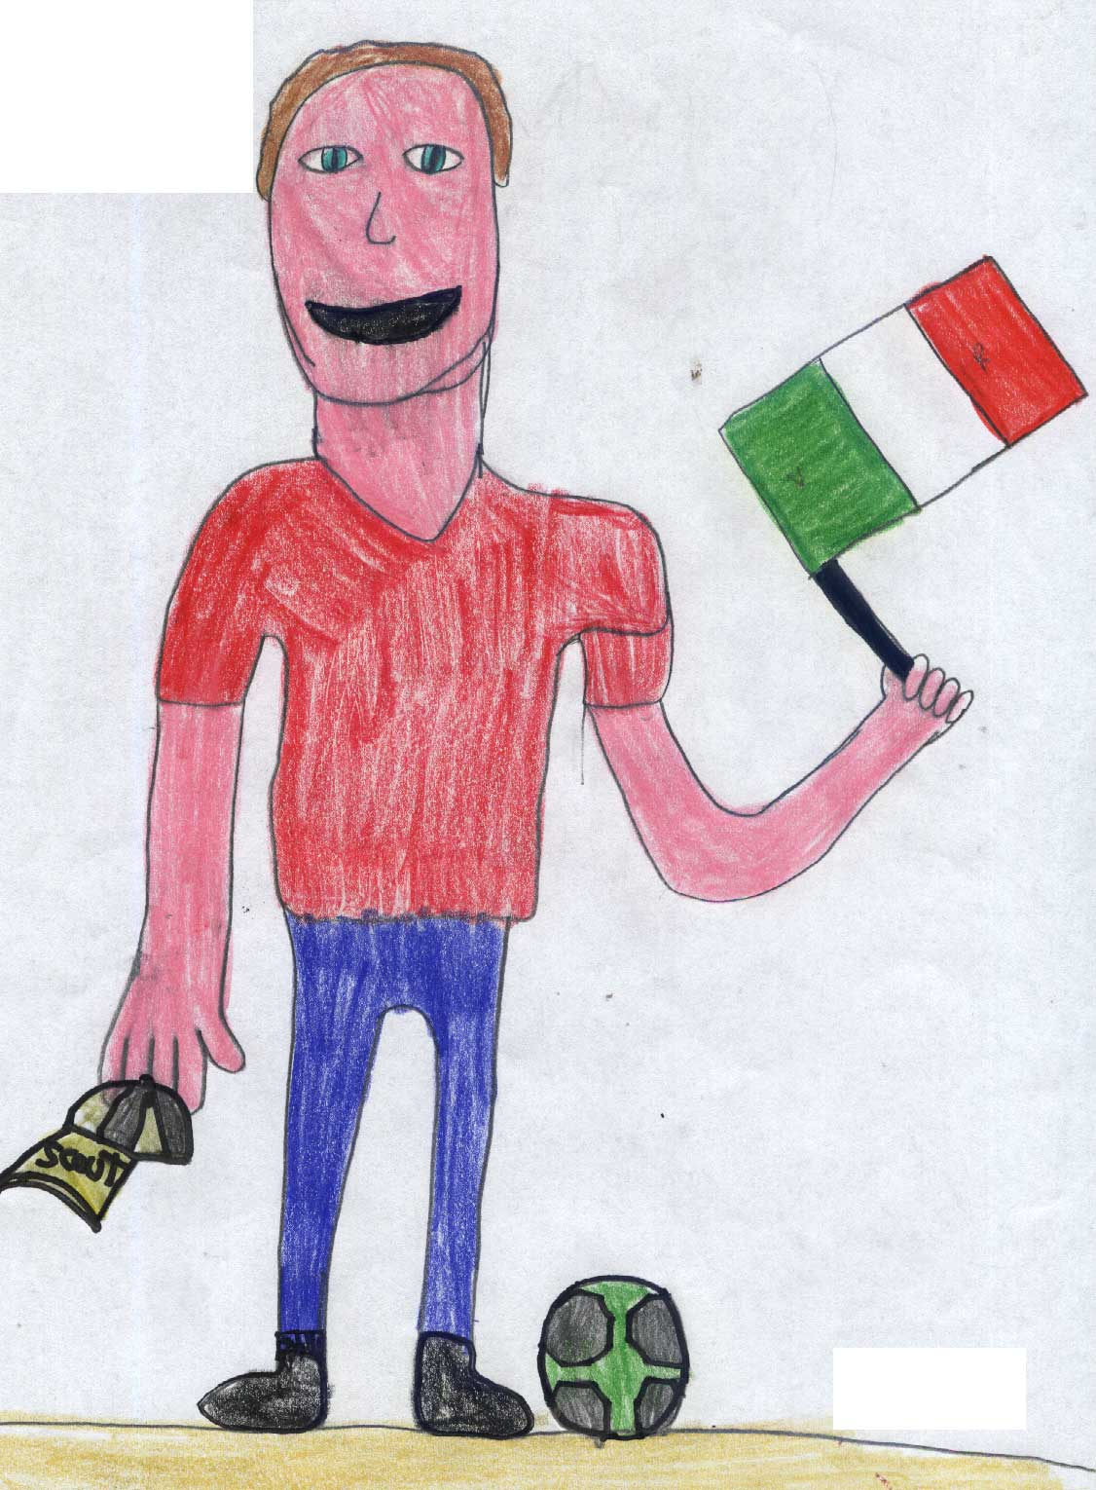
CESARE (il precisino)
Origine: Italia
Età: 9 anni
Descrizione: occhi verdi, capelli castani e molto alto. Scout fanatico e patito del pallone.
Pregi: molto preciso in qualsiasi impresa si cimenti.
Difetti: ostinato e poco incline ad ascoltare l’opinione degli altri

Slide 12
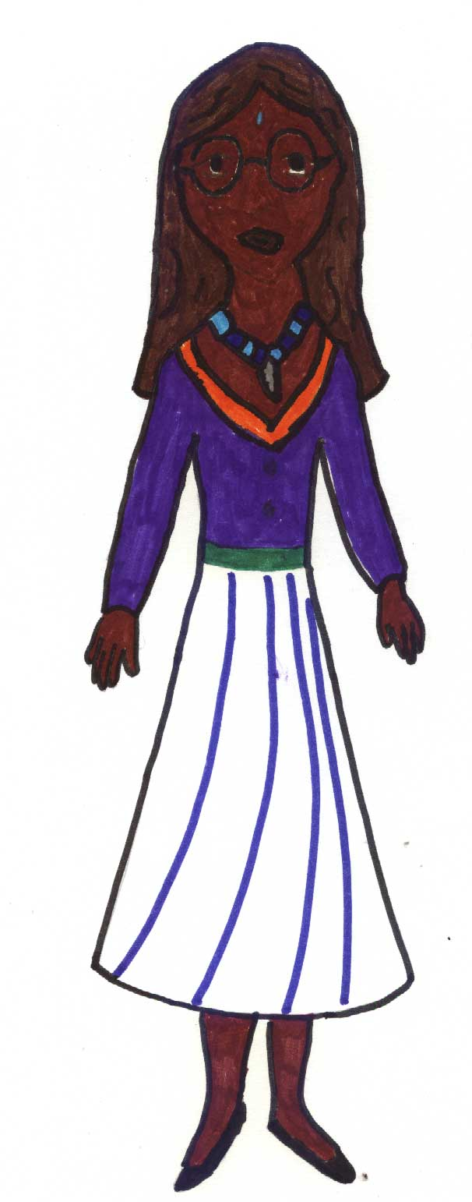
FARIDA (la sognatrice)
Origine: Egitto
Età: 8 anni
Descrizione: ha i capelli castani e gli occhi neri, di statura media, indossa occhiali rotondi molto particolari. Abita nel condominio di Habiba. E’ un po’ strana, vive in un mondo tutto suo, fatto di avventure fantastiche
Pregi: sorride sempre
Difetti: quando non le piace qualcuno o qualcosa si chiude a riccio e non parla più.

Slide 13
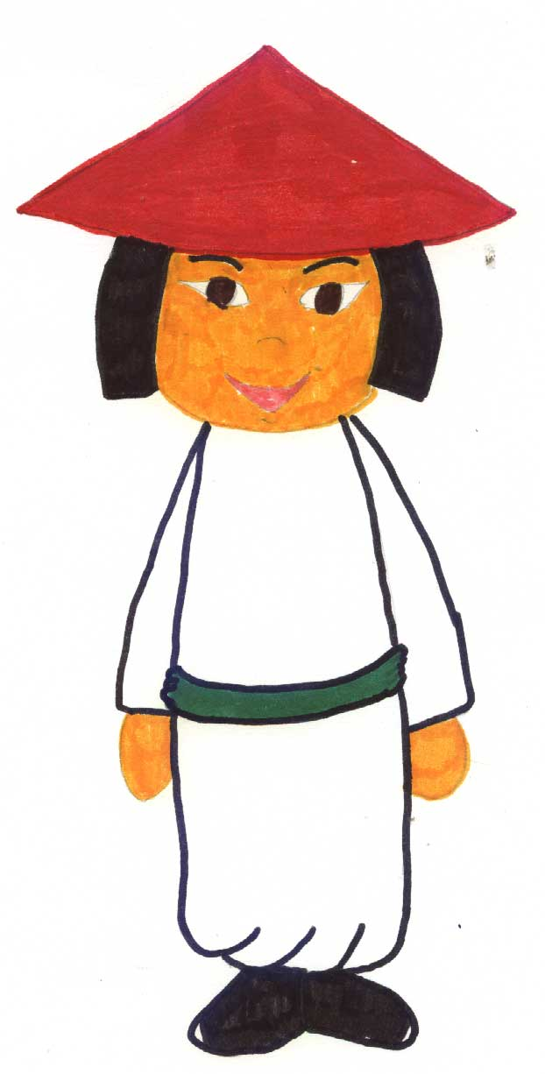
LANG (il nanetto saggio)
Origine: Cina
Età: 5 anni
Descrizione: ha i capelli neri che porta a caschetto, occhi castani a mandorla, magrolino e molto piccolo di statura. Abita nel condominio di Habiba e odia il Signore di sotto. E’ un gran chiacchierone e si arrabbia tantissimo quando qualcuno lo chiama «muso giallo».
Pregi: molto intelligente
Difetti: non sta zitto un attimo

Slide 14
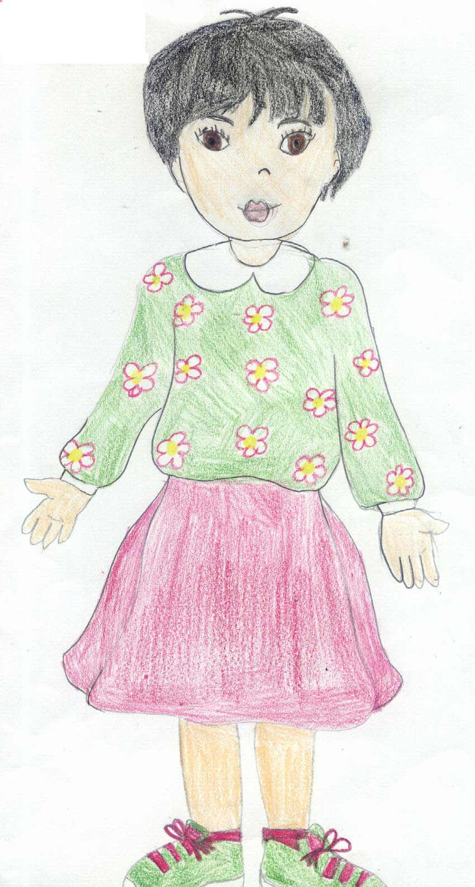
MEI-LI (l’ammaliatrice)
Origine: Cina
Età: 9 anni
Descrizione: pelle giallina, vivaci occhi a mandorla, nasino a patatina e capelli neri che porta a caschetto. Ha un carattere gentile e generoso, ma è molto furba e determinata
Pregi: grande ammaliatrice
Difetti: ostinata

Slide 15
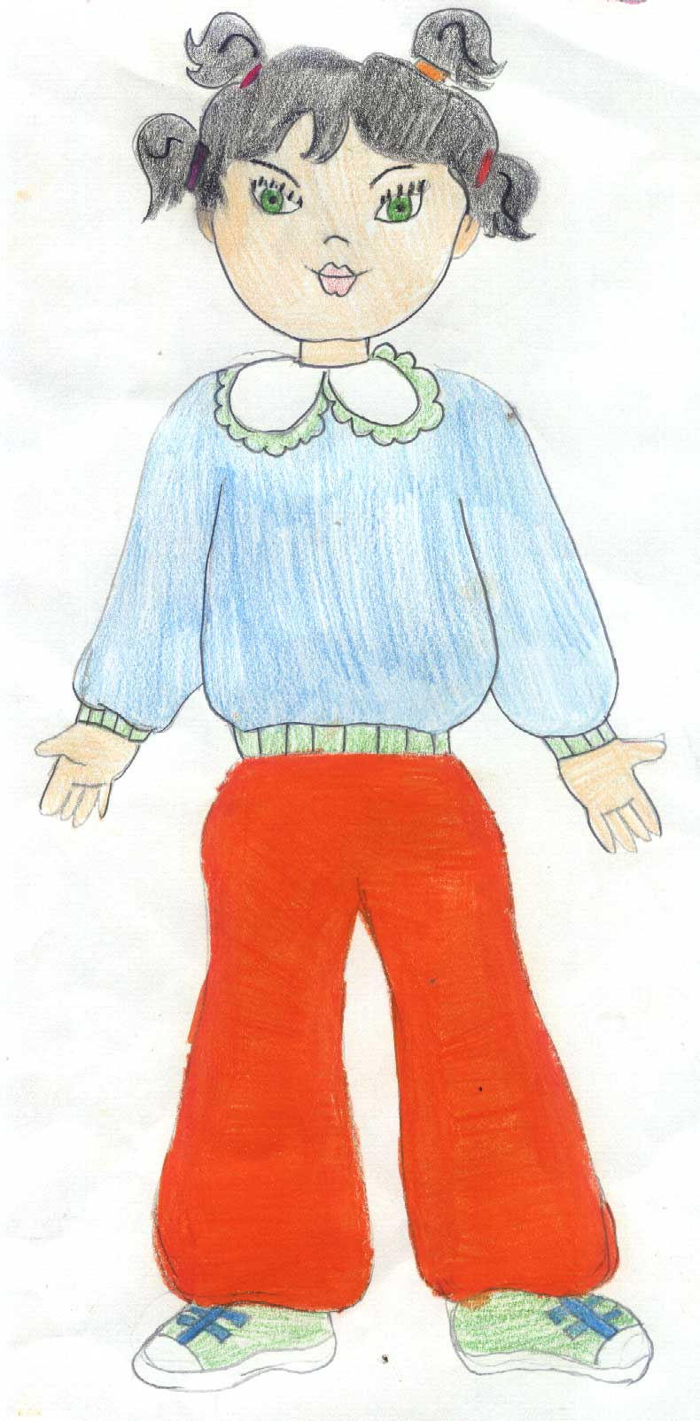
FAN-FAN (la tosta)
Origine: Cina
Età: 9 anni
Descrizione: cugina di Mei-Li. Ha capelli neri che porta sempre raccolti in due codine, dei bellissimi occhi a mandorla verdi. Naso a patatina e bocca a cuoricino. Nonostante l’aspetto è un vero maschiaccio.
Pregi: ha una mira come nessun altro e una capacità incredibile di insegnare agli altri a colpire il bersaglio.
Difetti: tostissima, nessuno riesce a piegarla!

Slide 16
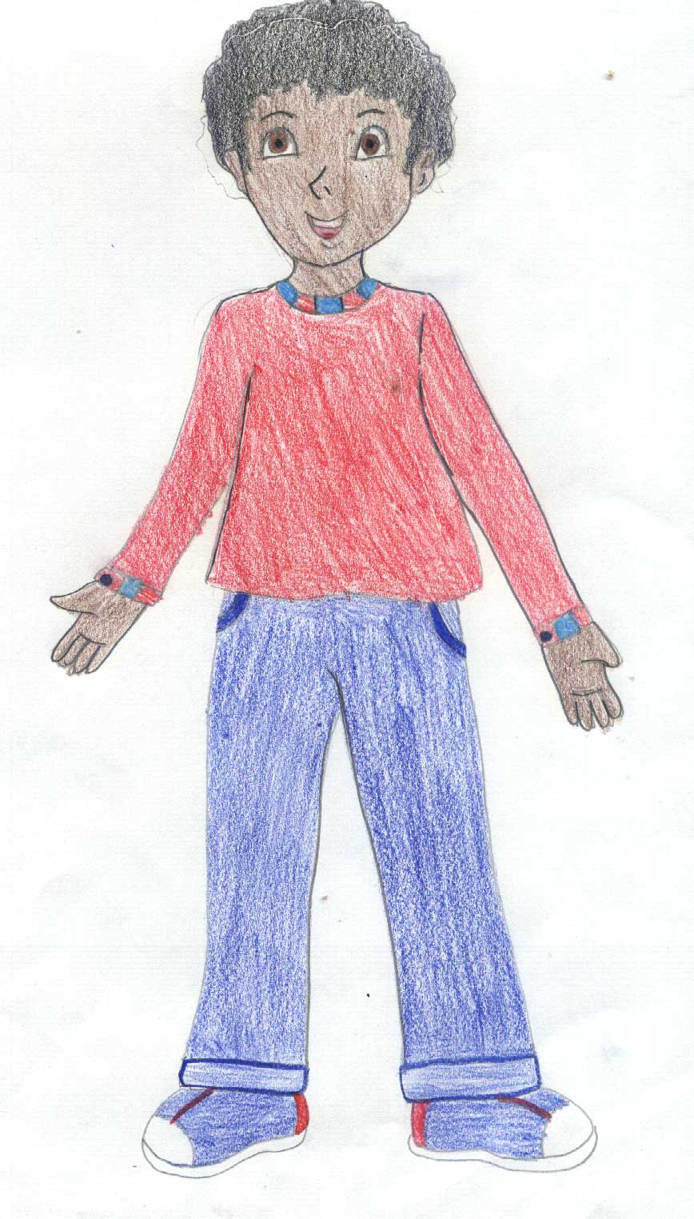
RAJIV (il genio della matematica)
Origine: India
Età: 9 anni
Descrizione: pelle scura, capelli e occhi neri. Un po’ bassino per la sua età. In matematica è il primo della classe: calcolare per lui è come per gli altri bambini giocare a pallone, una passione divorante.
Pregi: altruista, aiuta spesso i compagni nei compiti.
Difetti: guai a contraddirlo, vuol sempre avere ragione.

Slide 17
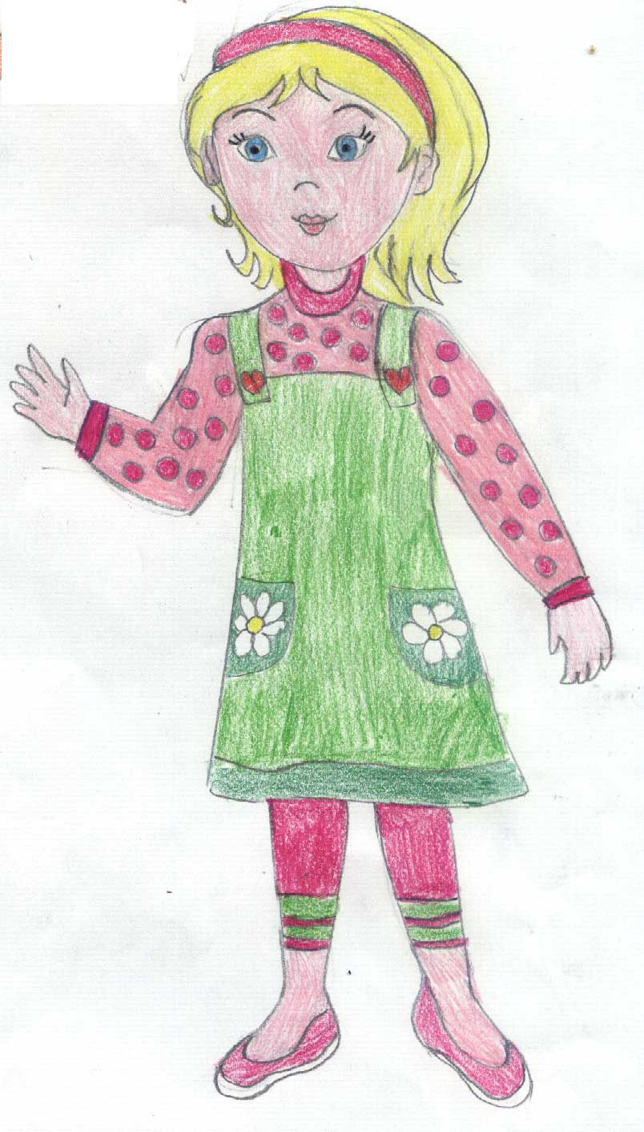
JULIA (la sognatrice)
Origine: Ucraina
Età: 9 anni
Descrizione: carnagione molto chiara, bellissimi occhi azzurri. E’ una bambina molto delicata e fragile ed anche un po’ timida. Ha lo sguardo sognante e scrive fiabe bellissime. Ama gli animali e sa addomesticarli. E’ l’unica in classe di Habiba ad avere un cane.
Pregi: dolce e gentile
Difetti: a volte troppo sensibile

Slide 18
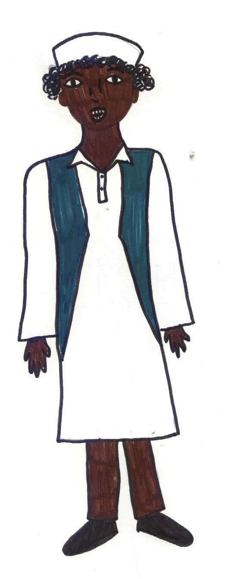
ASSEF (l’animo nobile)
Origine: Afghanistan
Età: 9 anni
Descrizione: scuretto di carnagione, ha dei setosi capelli neri e degli occhi sognanti e penetranti. A scuola è il più bravo a fare i disegni e a usare i colori. Sa costruire degli aquiloni di carta velina meravigliosi.
Pregi: sempre sorridente e disponibile
Difetti: molto silenzioso.

Slide 19
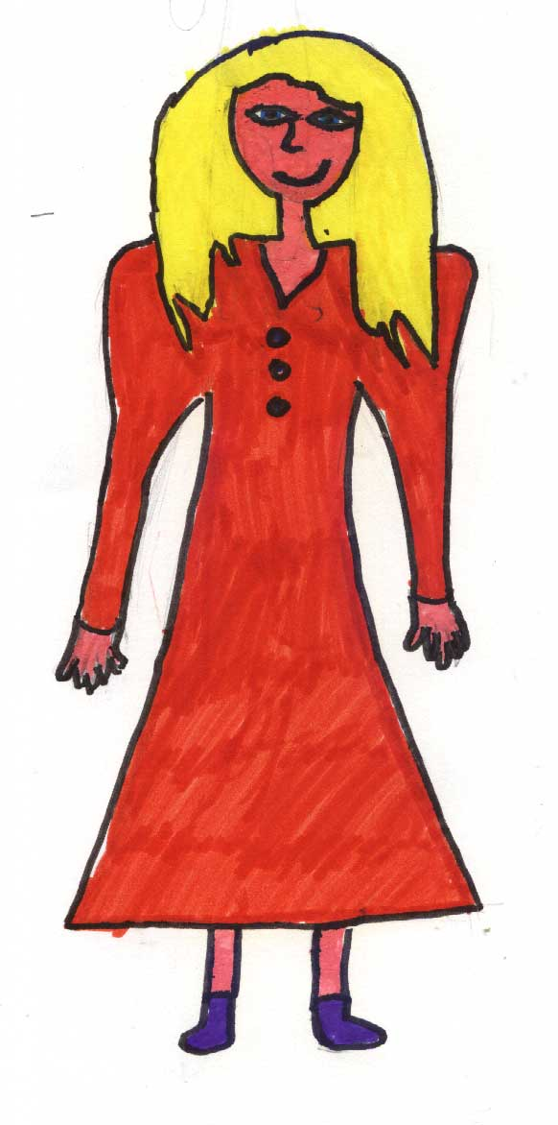
MATILDA (la ragazza rapita)
Origine: Romania
Età: 8 anni
Descrizione: occhi chiari, capelli lunghi, biondi e lisci. E’ veramente una bella bambina, molto dolce e affettuosa.
Pregi: coraggiosa
Difetti: diffidente, soprattutto dopo il rapimento. Ma a lei ci penserà Scopetta….

Slide 20
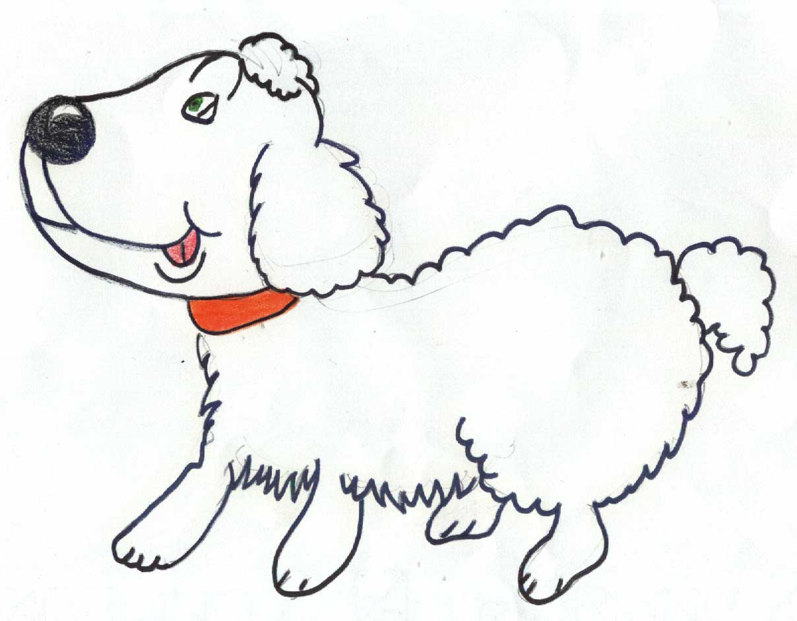
TOTO’
Origine: Francia. E’ il cane della maestra Laura
Età: 5 anni
Descrizione: piccolo di taglia, ha un soffice pelo bianco che spesso diventa marrone perché Totò ama rotolarsi nella terra. E’ un grande giocherellone ed è molto sensibile. Non ama stare da solo.
Pregi: molto affettuoso e fedele, ama giocare con i bambini.
Difetti: guai a chi tocca i bambini, diventa feroce come un pitbull!!!

Slide 21
I bambini nel libro di Habiba superano i grandi, si dimostrano migliori, dando loro una grande lezione di tolleranza e integrazione. Le differenze diventano risorse e ciascuno nel suo piccolo dà il suo contributo per la riuscita della congiura.
La fantasia dei bambini non conosce colori di pelle: nella congiura i bambini trovano un ruolo per tutti, persino per quella lagnosa di Jessica.

Slide 22
Sono i grandi questa volta che devono imparare dai bambini, sono loro infatti nel libro i più rigidi, i meno inclini ad accettare la diversità dell’altro

Slide 23
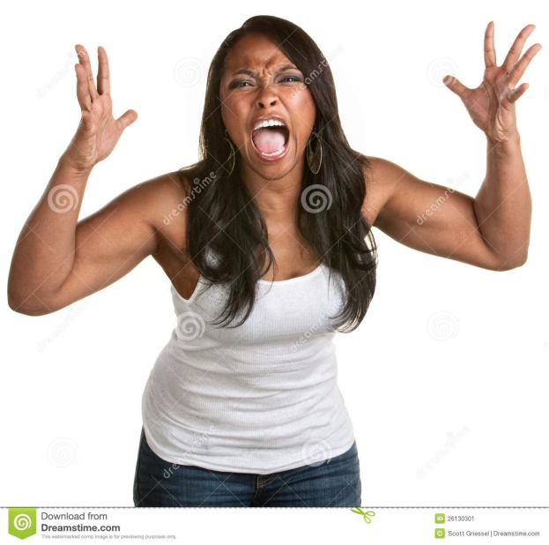
ZIA AMINATA
Ora non mi dire che non sai più distinguere le banane di casa tua, da quelle schifezze acquose che si mangiano gli italiani! Se non ci fossi io a educare tua figlia…
Me la fai crescere a spaghetti come una selvaggia!
Tua figlia per Loro non sarà italiana mai, vuoi ficcartelo in testa?”. “La fai crescere senza radici e se si guarda allo specchio non sa nemmeno chi è
Cosa ti viene in mente, uscire con quel marocchino? Un musulmano, e se fosse un terrorista?”

Slide 24
”….ma Habiba sapeva bene chi fosse: “Faccio la quarta elementare, ho dieci in italiano e nove in storia e….e sono romanista, ecco chi sono! Sono una lupetta della Magica!”

Slide 25
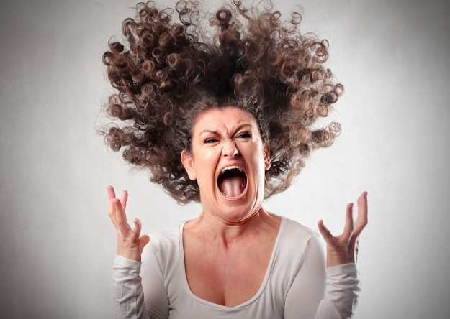
LA SIGNORA DI SOPRA
«Io te l’avevo detto che dovevamo cambiare quartiere! Ma non l’hai visto che razza di gente è venuta a stare in questo quartiere? Pure qui, nel nostro condominio: e tu che non hai nemmeno voluto mettere la porta blindata!! Se non ti decidi ad alzarti, questi ci portano via tutto: i soldi, l’argenteria, i gioielli…».

Slide 26
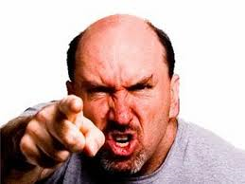
IL SIGNORE DI SOTTO
“Brutta scimmia, tornatene a casa tua nella foresta, invece di rovinare il sonno alla gente per bene!”
Muso giallo!!!

Slide 27
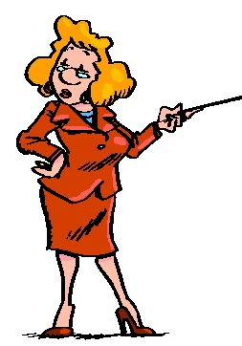
QUELL’ANTIPATICA DELLA MAESTRA BORRUSO
“Non ti piacerebbe diventare bella come Naomi Campbell?”

Slide 28
e Habiba si chiede fra sé e sé “ma perché tutti mi devono sempre sbattere in faccia Naomi Campbell, soltanto perché…”

Slide 29
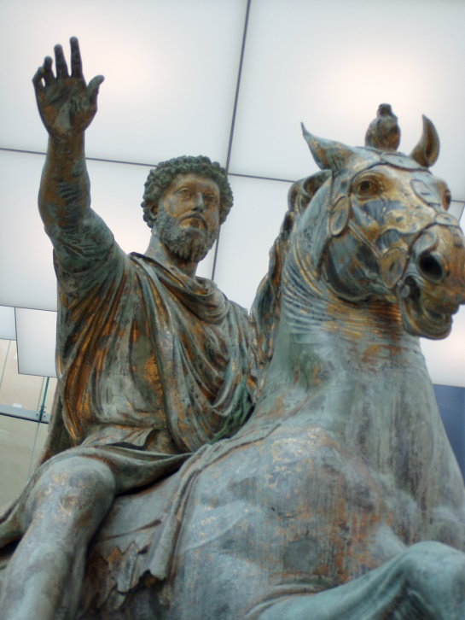
…. anche quel superbo di Marco Aurelio…
“ Vergogna! Vergogna! Come ti salta in testa, di dare confidenza ad una schiava? E questa come ha fatto ad essere ammessa nel Castello? Da dove viene?”.
“ Come osi toccare il mio destriero schiava?”
“ Avete sentito? Viene da una torre, è una prigioniera fuggita dal carcere! Arrestatela!”.

Slide 30
…. Ma poco importa, Marco Aurelio era proprio un pezzo da museo!!!

Slide 31
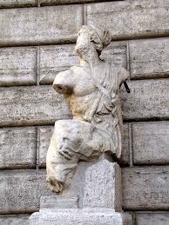
Per fortuna il Pasquino sdrammatizza:
“Lassalo perde morè: a lui ce pensa Garibaldi. Tanto li veri romani semo noi, mica ‘sto fanatico a cavallo”

Slide 32
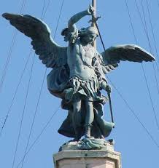
… e l’Angelo conclude in bellezza:
“ E’ la tua città, Habiba. E’ casa tua. Non permettere mai a nessuno di metterlo in dubbio: nemmeno a un imperatore”.

Slide 33
Habiba ha sangue africano
ma nasce in Italia attraversando il mare nostrano.
Vive a Torpignattara ed è romanista
e porta la sciarpa giallorossa sempre in vista.
Anche gli amici son di etnie diverse
ma non si sentono anime perse.
L’Italia per loro è madre e non matrigna
e loro le si aggrappano come l’uva alla vigna.
Habiba e gli amici «volano» insieme
e uniti compiono imprese estreme.
Toccano le stelle, il cielo e la luna
e nell’animo non sentono paura alcuna.
La forza dell’amicizia consiste proprio in questo:
insieme ogni problema diventa un pretesto
per superare con ali spiegate
i pregiudizi che voi grandi create.

Slide 34
Nell’amicizia non esiste colore
essa è fatta di solo amore.
Bianchi o neri
l’importante è che tra noi siam sinceri.
Brutti o belli,
siamo tutti fratelli.
Che vesta semplice oppure firmato
resta l’amico con cui ho sempre giocato
Che sia grande oppure piccino
l’ importante è che ci resti vicino
sia in ricchezza che in povertà
se è un amico, accanto ci rimarrà.
Anche se a volte un’opinione ci divide
se l’amicizia è sincera è il buon senso che decide.

Slide 35
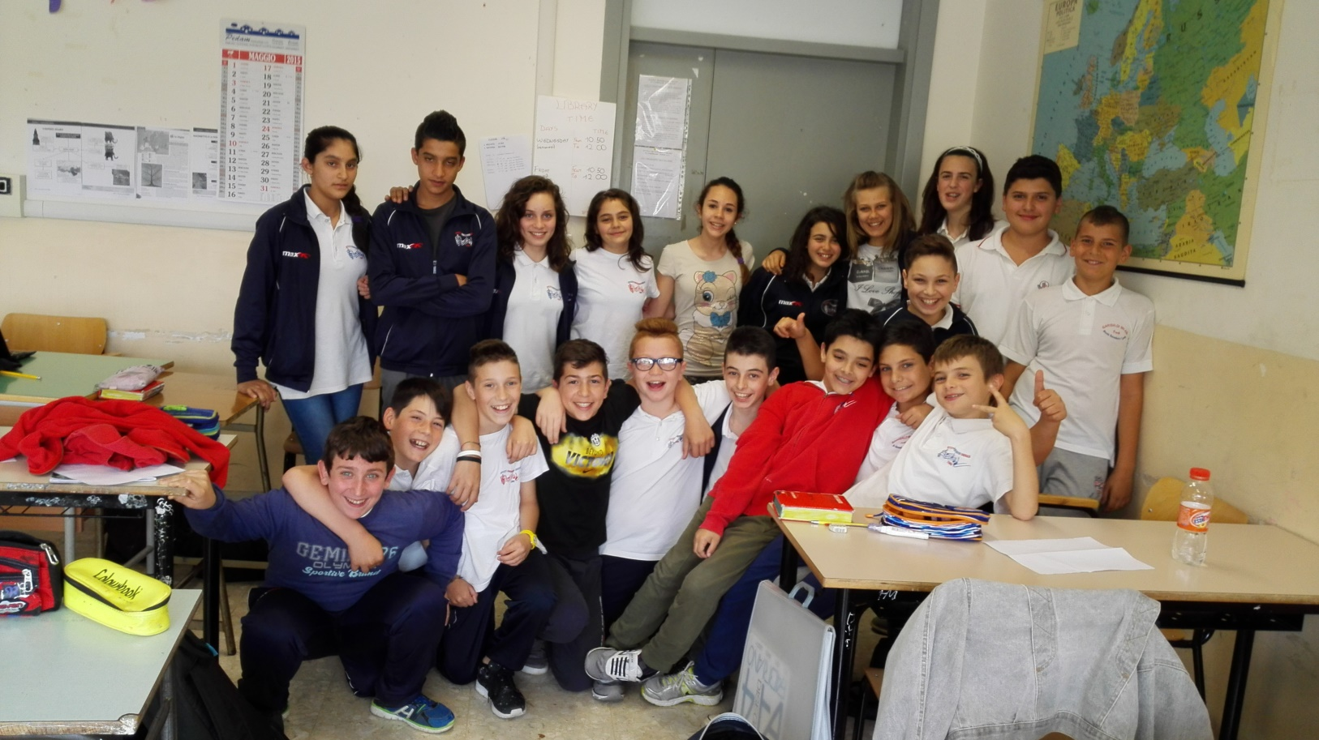
Anche il lavoro da noi realizzato su questo libro è un esempio di integrazione: ciascuno di noi, nel suo piccolo, ha dato il suo contributo.

